Slide 1


Введение в циклические
$e^{+}e^{−}$ коллайдеры
А.В. Богомягков
ИЯФ СОРАН, ЦКП «СКИФ»

Slide 2
Задавайте вопросы по слайдам!
я отвечу сразу
или после лекции, если вопрос сложный
или в в коридоре, если вопрос сложнее
или не отвечу, поздравляю вы нашли интересную проблему

Slide 3
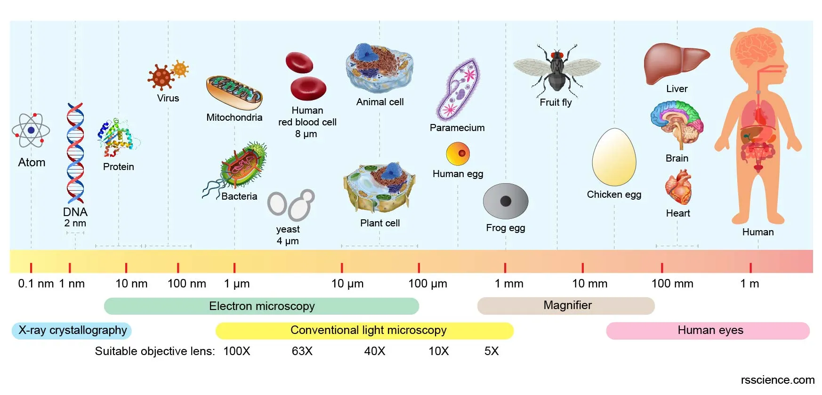
Что можно увидеть в микроскоп?
Зелёный цвет $λ=532$ nm – это размер наименьшего объекта видимого в микроскоп.
Ускорители: источники СИ
Notes:
Рентгеноструктурный анализ,

Slide 4
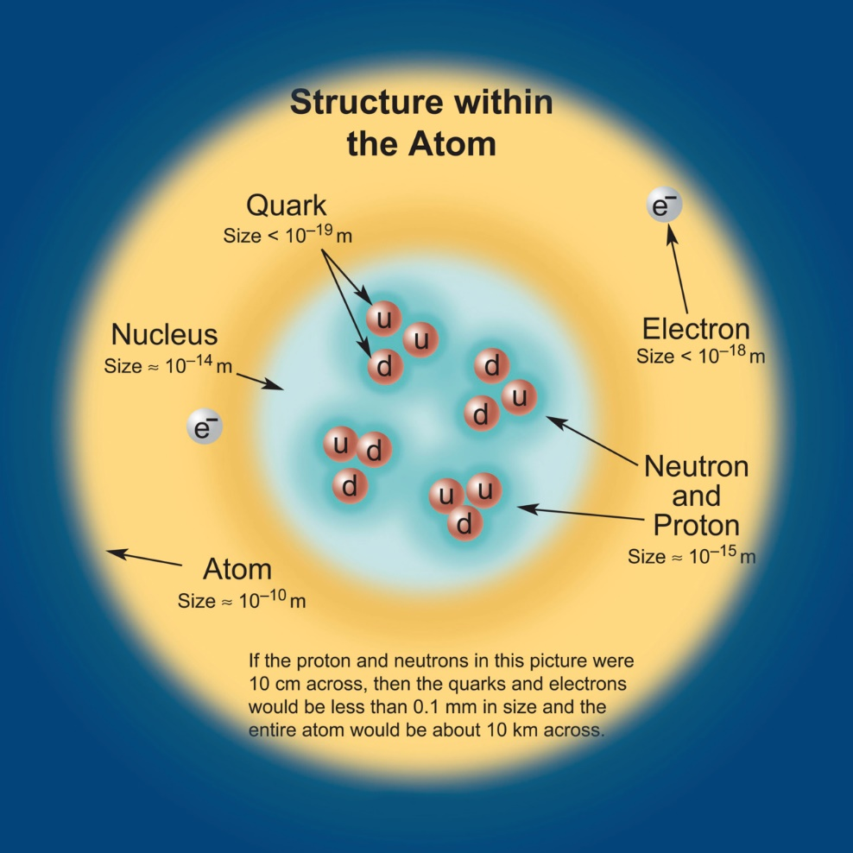
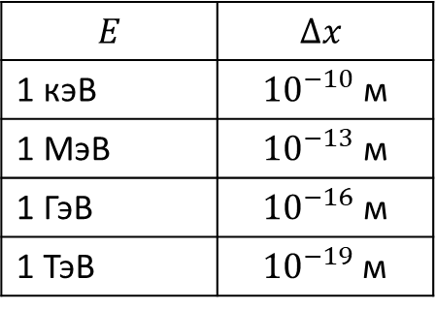
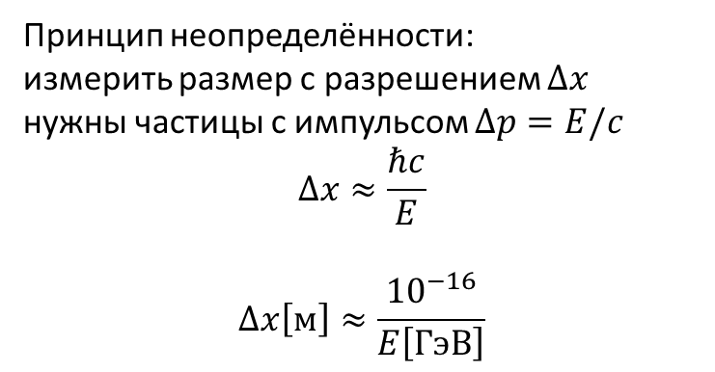
Энергия и неопределённость
Принцип неопределённости:
измерить размер с разрешением $Δx$
нужны частицы с импульсом $Δp=E/c$
$$Δx≈\frac{ℏc}{E}$$
$$Δx\left[м\right]≈\frac{{10}^{−16}}{E\left[ГэВ\right]}$$
$$E$$ | $$Δx$$
1 кэВ | ${10}^{−10}$ м
1 МэВ | ${10}^{−13}$ м
1 ГэВ | ${10}^{−16}$ м
1 ТэВ | ${10}^{−19}$ м
$$1 \text{эВ}=1.6×{10}^{−19}\text{Кл}×1В=1.6×{10}^{−19}\text{Дж}$$
Notes:
Гейзенберг 1927

Slide 5
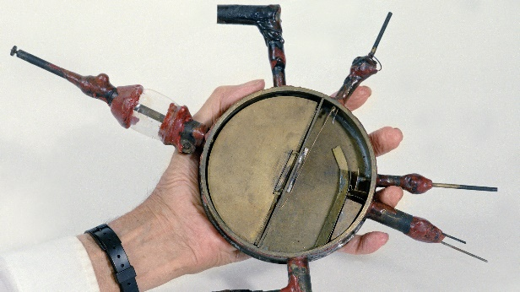
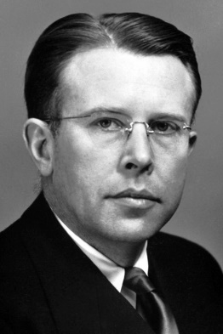
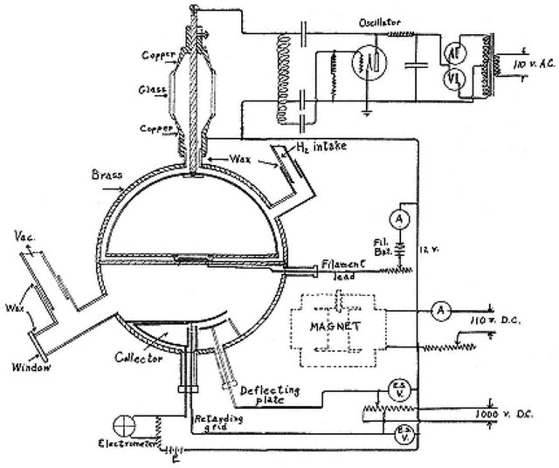
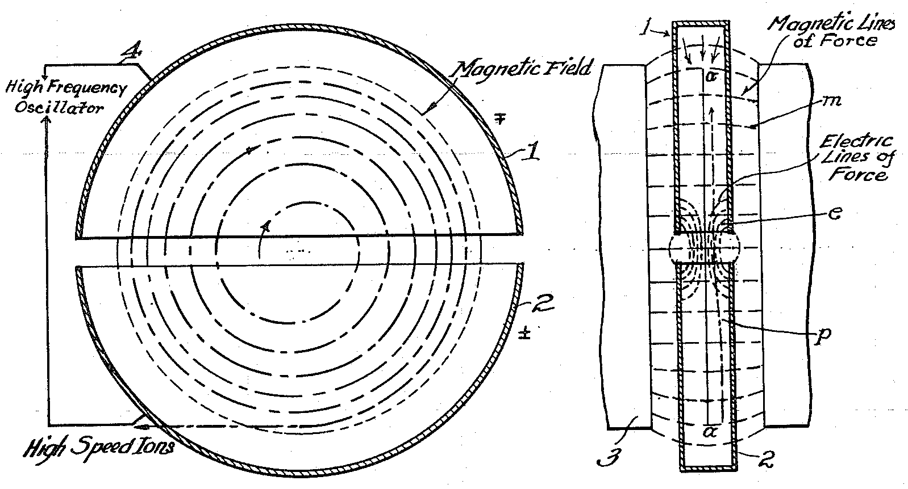
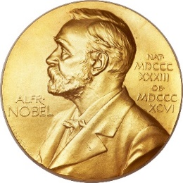
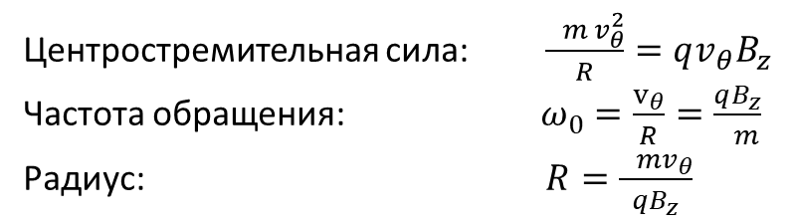
История: циклотрон (1931)
Эрнест О. Лоренц и М. Стэнли Ливингстон 1931 (США)
Центростремительная сила: $\frac{γm v_{θ}^{2}}{R}=qv_{θ}B_{z}$
Частота обращения: $ω_{0}=\frac{v_{θ}}{R}=\frac{qB_{z}}{γm}$
Радиус: $R=\frac{γmv_{θ}}{qB_{z}}$
Нобелевская премия по физике 1939
Notes:
Protons ands ions, limited by 25 MeV desynchronizing. The particles are held to a spiral trajectory by a static magnetic field and accelerated by a rapidly varying (radio frequency) electric field.

Slide 6
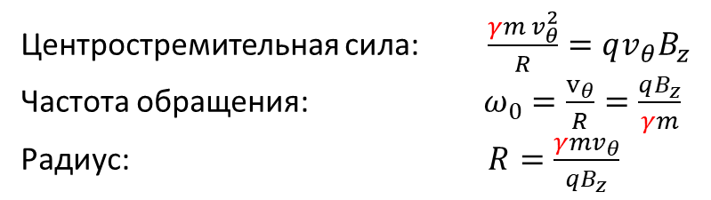
История: циклотрон (1931)
Эрнест О. Лоренц и М. Стэнли Ливингстон 1931 (США)
Центростремительная сила: $\frac{γm v_{θ}^{2}}{R}=qv_{θ}B_{z}$
Частота обращения: $ω_{0}=\frac{v_{θ}}{R}=\frac{qB_{z}}{γm}$
Радиус: $R=\frac{γmv_{θ}}{qB_{z}}$
Нобелевская премия по физике 1939
Notes:
Protons ands ions, limited by 25 MeV desynchronizing. The particles are held to a spiral trajectory by a static magnetic field and accelerated by a rapidly varying (radio frequency) electric field.

Slide 7
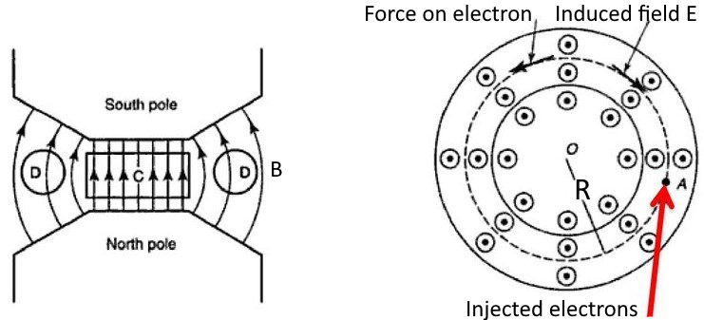
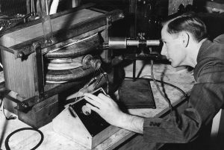
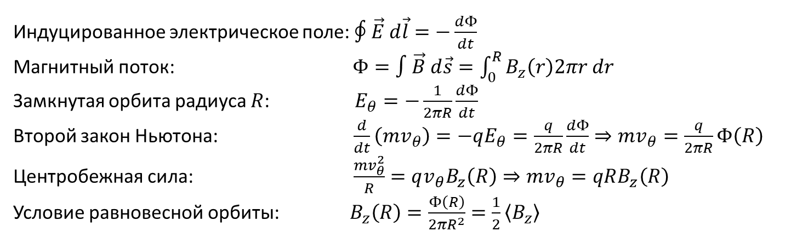
История: бетатрон (1940)
Индуцированное электрическое поле: $∮\vec{E} d\vec{l}=−\frac{dΦ}{dt}$
Магнитный поток: $Φ=∫\vec{B} d\vec{s}=\int_{0}^{R}{B_{z}\left(r\right)2πr dr}$
Замкнутая орбита радиуса $R$: $E_{θ}=−\frac{1}{2πR}\frac{dΦ}{dt}$
Второй закон Ньютона: $\frac{d}{dt}\left(mv_{θ}\right)=−qE_{θ}=\frac{q}{2πR}\frac{dΦ}{dt}⇒mv_{θ}=\frac{q}{2πR}Φ\left(R\right)$
Центробежная сила: $\frac{mv_{θ}^{2}}{R}=qv_{θ}B_{z}\left(R\right)⇒mv_{θ}=qRB_{z}\left(R\right)$
Условие равновесной орбиты: $B_{z}\left(R\right)=\frac{Φ\left(R\right)}{2πR^{2}}=\frac{1}{2}\left\langle B_{z}\right\rangle$
Дональд В. Керст (США)
Notes:
Particles accelerated by the changing magnetic field from the primary coil, causing them to circle around the torus in the same manner as current is induced in the secondary coil of a transformer (Faraday’s law). The maximum energy that a betatron can impart is limited by the strength of the magnetic field due to the saturation of iron and by practical size of the magnet core, SR energy loss, maximum e- 300 MeV in 1950.

Slide 8
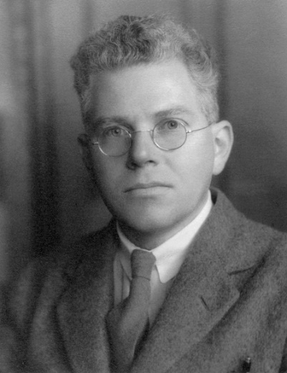
История: синхротрон (1943)
Железное ярмо
Катушки
Поворотный магнит
$$\vec{B}$$
Marcus Oliphant, 1943
“Particles should be constrained to move in a circle of constant radius thus enabling the use of annular ring of magnetic field … which would be varied in such a way that the radius of curvature remains constant as the particles gain energy through successive accelerations”
Вакуумная
камера
$$\vec{E}$$
ВЧ резонатор
Notes:
Предложил. fixed closed-loop path by variation of the magnetic field strength in time. Synchronize particle energy and magnetic field to keep radius constant.

Slide 9
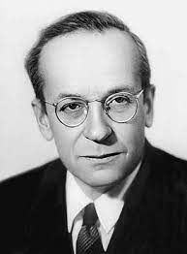
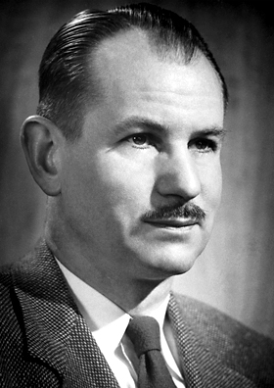
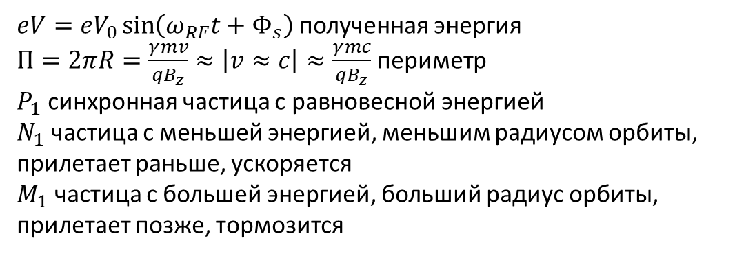
История: фазовая устойчивость (1944)
Владимир Векслер, 1944 (СССР)
$eV={eV}_{0}\sin\left(ω_{RF}t+Φ_{s}\right)$ полученная энергия
$Π=2πR=\frac{γmv}{qB_{z}}≈\left|v≈c\right|≈\frac{γmc}{qB_{z}}$ периметр
$P_{1}$ синхронная частица с равновесной энергией
$N_{1}$ частица с меньшей энергией, меньшим радиусом орбиты, прилетает раньше, ускоряется
$M_{1}$ частица с большей энергией, больший радиус орбиты, прилетает позже, тормозится
Эдвин Макмиллан , 1945
(США)

Slide 10





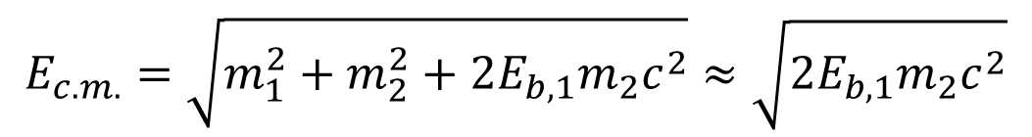
История: встречные пучки
$$m_{2}$$
$$E_{c.m.}=\sqrt{m_{1}^{2}+m_{2}^{2}+2E_{b,1}m_{2}c^{2}}≈\sqrt{2E_{b,1}m_{2}c^{2}}$$
$$m_{1}, E_{b,1}$$
$E_{c.m.}≈2\sqrt{E_{b,1}E_{b,2}}=2E_{b}$
$$m_{1}, E_{b,1}$$
$$m_{2}, E_{b,2}$$
Патент Рольф Видероэ (подал в 1943, зарегистрирован в 1953)
B. Touschek: “The first suggestion to use crossed beams I have heard during war [was] from Widerøe, the obvious reason for thinking about them being that one throws away a considerable amount of energy by using `sitting' targets‘ most of the energy being wasted to pay for the motion of the center of mass.”

Slide 11
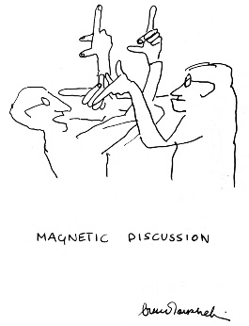
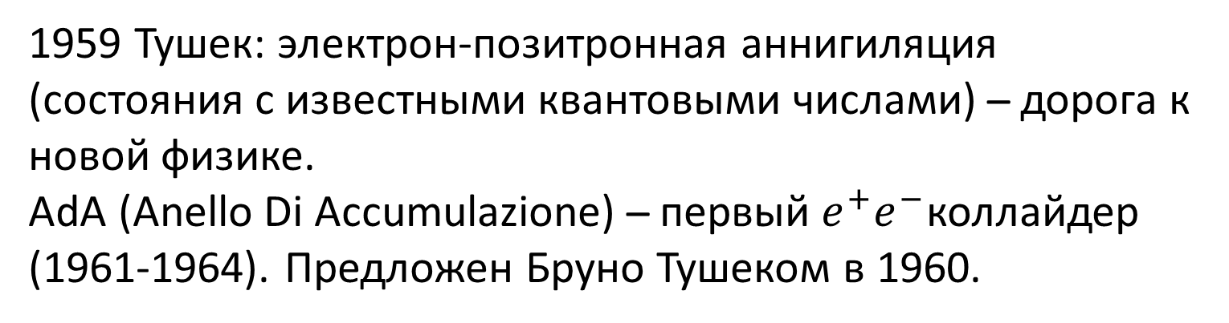
История: встречные пучки
1959 Тушек: электрон-позитронная аннигиляция (состояния с известными квантовыми числами) ̶ дорога к новой физике.
AdA (Anello Di Accumulazione) ̶ первый $e^{+}e^{−}$коллайдер
(1961-1964). Предложен Бруно Тушеком в 1960.
Энергия, ГэВ | 0.25
Радиус, см | 65
“How can you be sure that electrons and positrons will meet?”
Bruno Touschek : “Obviously, TCP [time-charge-parity] theorem! Actually, CP is enough!”
Notes:
INFN – Istituto Nazoinale di Fisica Nucleare

Slide 12
25 Нобелевских премий по физике с ускорителями
1939 Ernest O. Lawrence
1951 John D. Cockcroft & Ernest Walton
1952 Felix Bloch
1957 Tsung Dao Lee & Chen Ning Yang
1959 Emilio G. Segrè Owen Chamberlain
1960 Donald A. Glaser
1961 Robert Hofstadter
1963 Maria Goeppert Mayer
1967 Hans A. Bethe
1968 Luis W. Alvarez
1976 Burton Richter & Samuel C.C. Ting
1979 Sheldon L. Glashow, Abdus Salam & Steven Weinberg
1980 James W. Cronin & Val L. Fitch
1981 Kai M. Siegbahn
1983 William A. Fowler
1984 Carlo Rubbia &Simon van der Meer
1986 Ernst Ruska
1988 Leon M. Lederman, Melvin Schwartz& Jack Steinberger
1989 Wolfgang Paul
1990 Jerome I. Friedman, Henry W. Kendall& Richard E. Taylor
1992 Georges Charpak
1995 Martin L. Perl
2004 David J. Gross, Frank Wilczek& H. David Politzer
2008 Makoto Kobayashi & ToshihideMaskawa
2013 François Englert&Peter Higgs
Notes:
1976 J/Ψ, 1981 weak focusing, 2015 neutrino has mass 2015 Takaaki Kajita&Arthur B. MacDonald

Slide 13
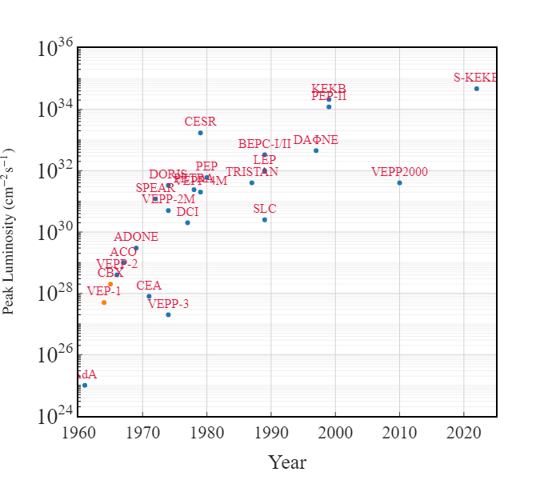
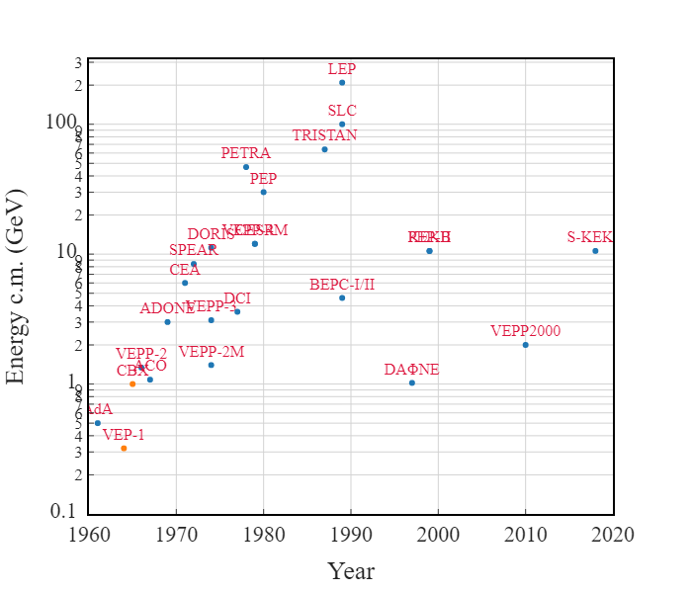
История: коллайдеры
За 60 лет увеличились: светимость ̶ 9 порядков, энергия ̶ на 3 порядка
Notes:
4.71e34 SuperKEKB, LEP reached 209 GeV in 2000, dismantled in 2001, SuperKEKB цель 8e35, Ctau 1e35

Slide 14
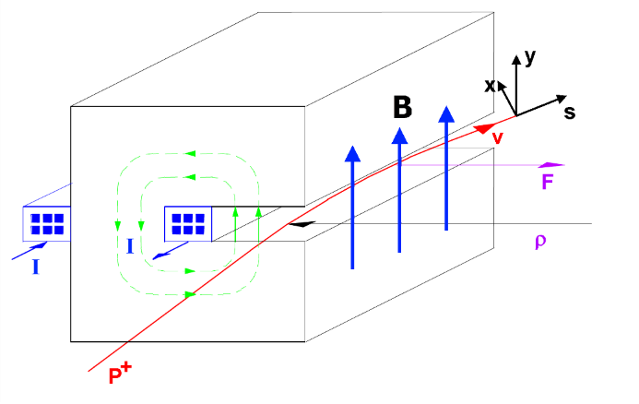
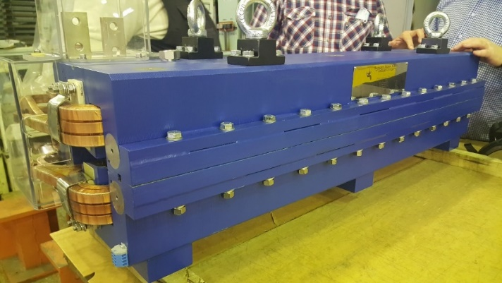
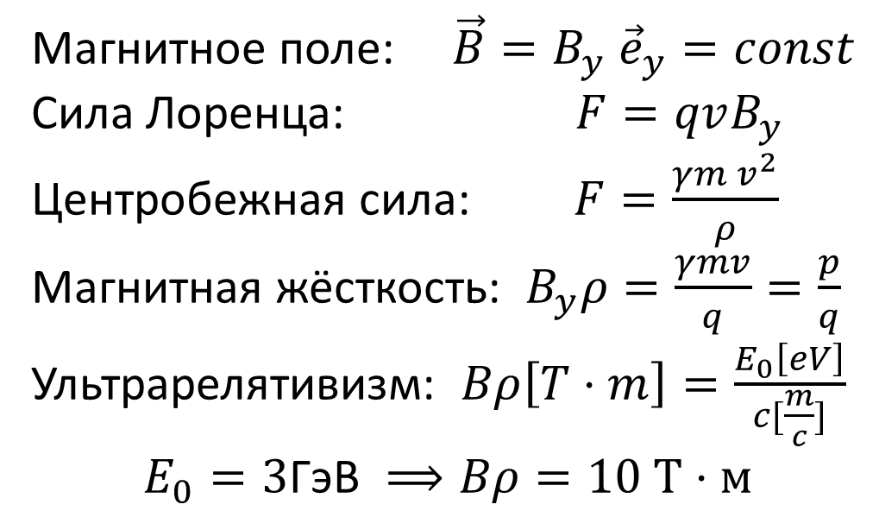
Поперечная динамика: диполь
Магнитное поле: $\vec{B}=B_{y} {\vec{e}}_{y}=const$
Сила Лоренца: $F=qvB_{y}$
Центробежная сила: $F=\frac{γm v^{2}}{ρ}$
Магнитная жёсткость: $B_{y}ρ=\frac{γmv}{q}=\frac{p}{q}$
Ультрарелятивизм: $Bρ\left[T⋅m\right]=\frac{E_{0}\left[eV\right]}{c[\frac{m}{c}]}$
$$E_{0}=3\text{ГэВ} ⟹Bρ=10 Т⋅м$$
Notes:
Оценки размеров из энергии и поля

Slide 15
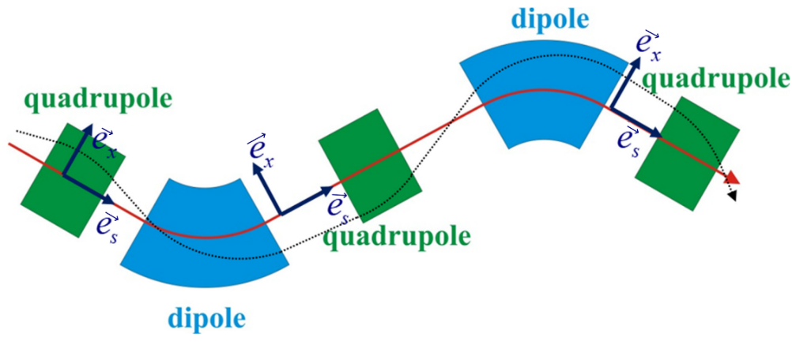
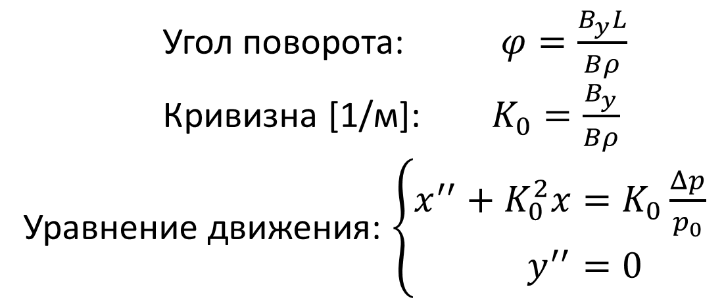
Поперечная динамика: диполь
Угол поворота: $φ=\frac{B_{y}L}{Bρ}$
Кривизна [1/м]: $K_{0}=\frac{B_{y}}{Bρ}$
Уравнение движения: $\left\{\begin{aligned}x^{′′}+K_{0}^{2}x&=K_{0}\frac{Δp}{p_{0}} \\ y^{′′}&=0\end{aligned}\right.$
Notes:
Particles oscillate around reference orbit. What about vertical plane?

Slide 16
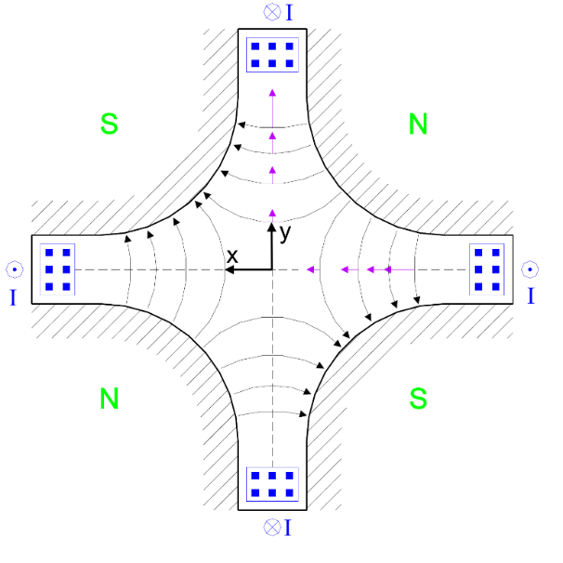
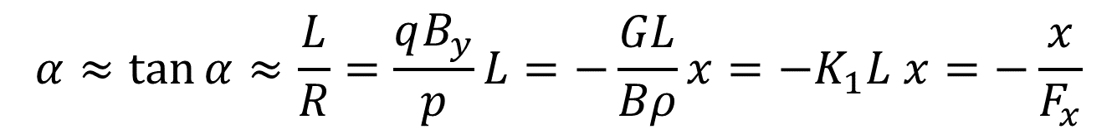
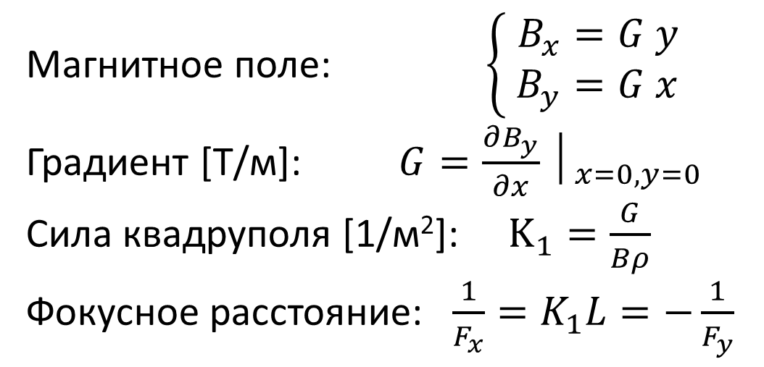
Поперечная динамика: квадруполь
Магнитное поле: $\left\{ \begin{aligned}B_{x}&=G y \\ B_{y}&=G x \end{aligned}\right.$
Градиент [Т/м]: $G=\frac{∂B_{y}}{∂x}│_{x=0,y=0}$
Сила квадруполя [1/м²]: $K_{1}=\frac{G}{Bρ}$
Фокусное расстояние: $\frac{1}{F_{x}}=K_{1}L=−\frac{1}{F_{y}}$
$$α≈tan{α≈\frac{L}{R}}=\frac{qB_{y}}{p}L=−\frac{GL}{Bρ}x=−K_{1}L x=−\frac{x}{F_{x}}$$
Notes:
Particles oscillate around reference orbit. Quadrupole focuses in one plane only.

Slide 17
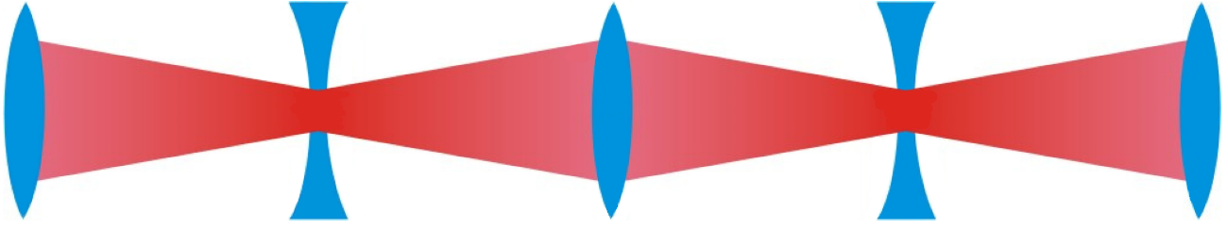
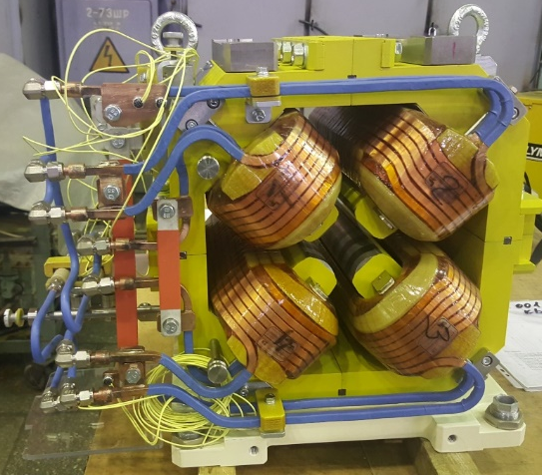
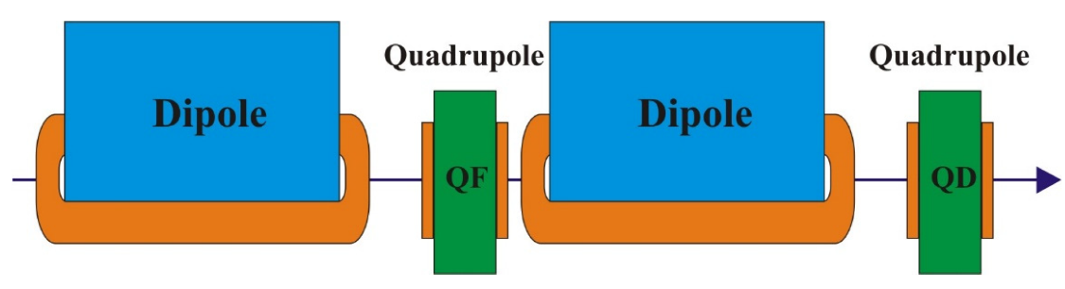
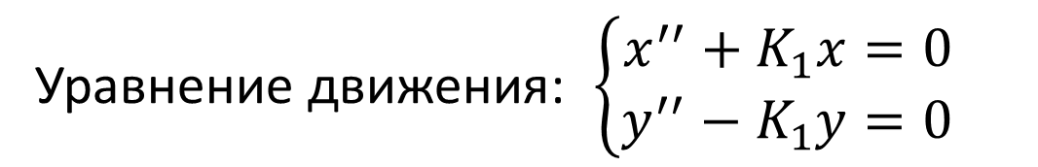
Поперечная динамика: квадруполь
Уравнение движения: $\left\{\begin{aligned}x^{′′}+K_{1}x&=0 \\ y^{′′}−K_{1}y&=0\end{aligned}\right.$
Световая оптика: фокусировка в обеих плоскостях
Оптика частиц: фокусировка в одной плоскости,
дефокусировка в другой
Notes:
Particles oscillate around reference orbit. Quadrupole focuses in one plane only.

Slide 18
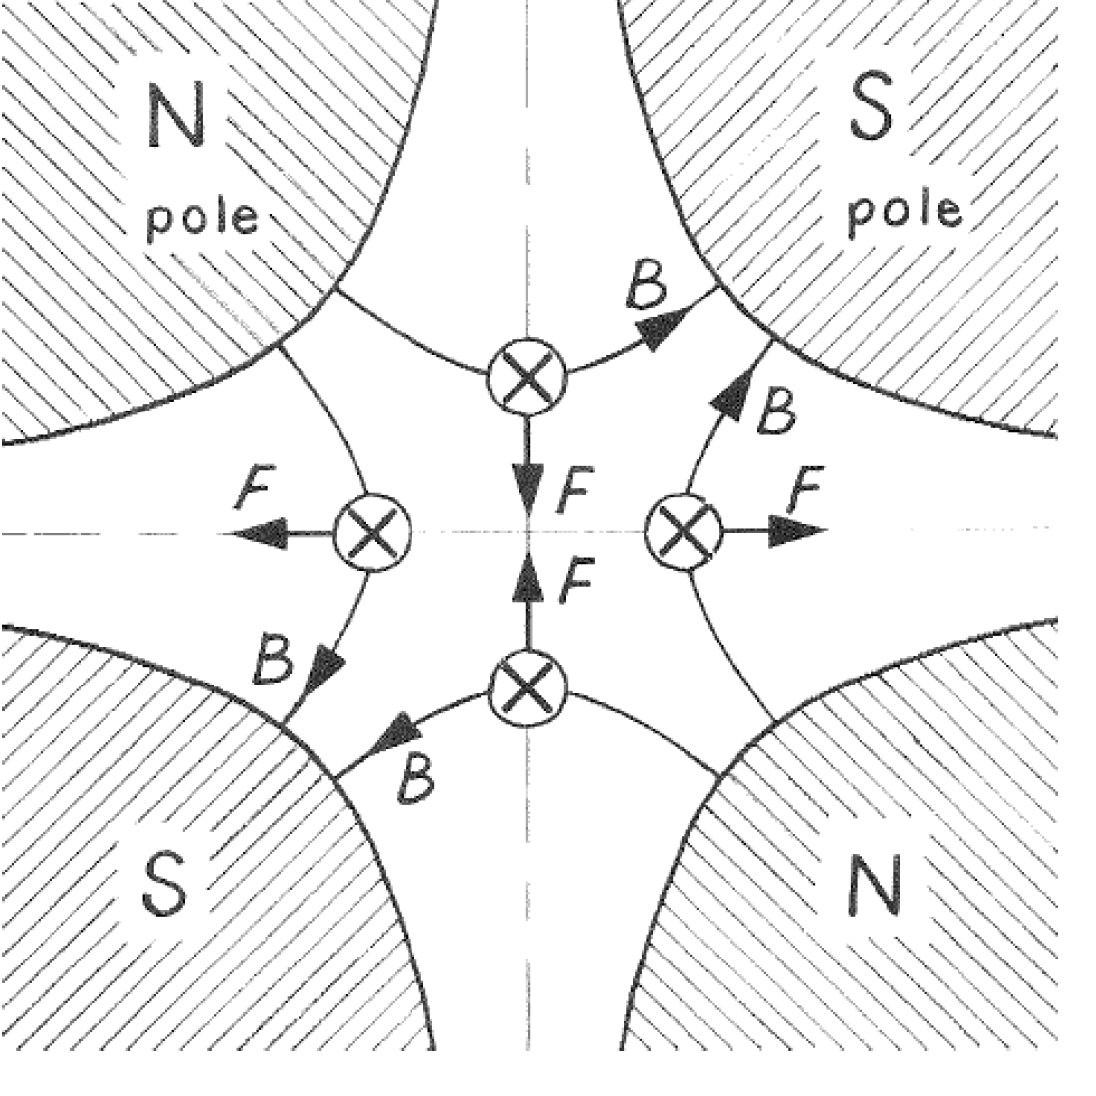
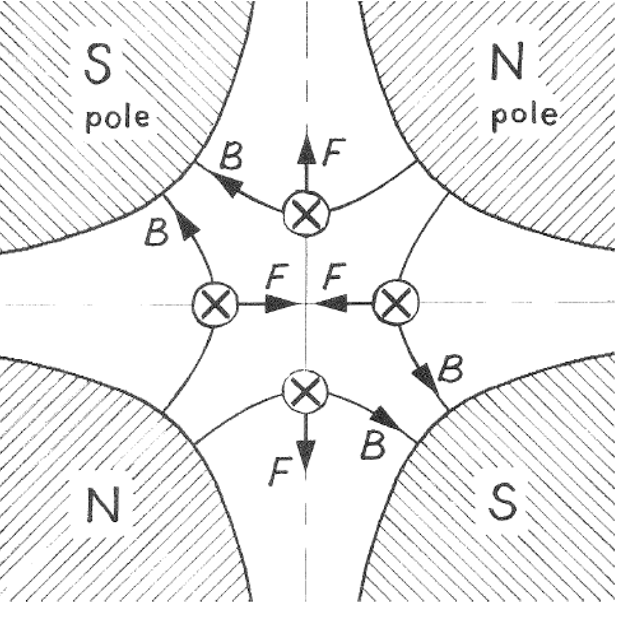
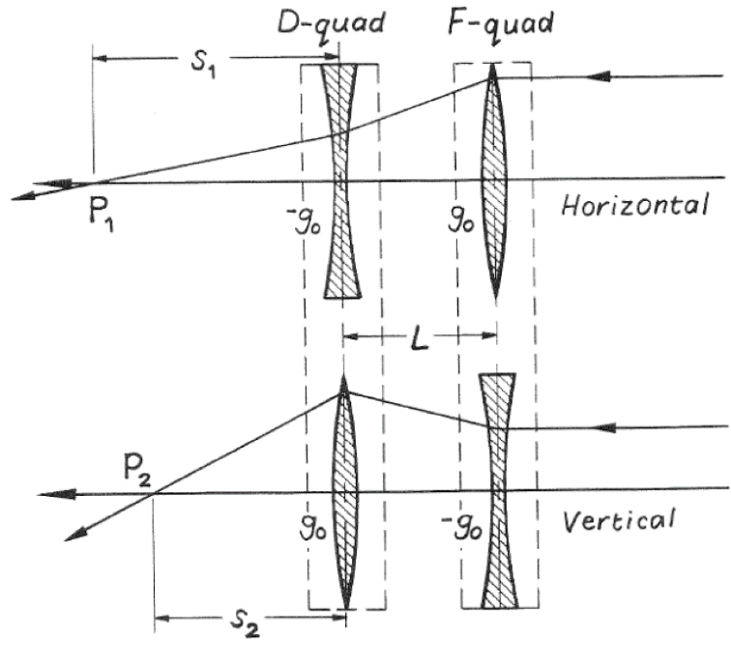

История: сильная фокусировка
QD
QF
Оптика частиц: фокусировка в одной плоскости, дефокусировка в другой.
Н. Христофилос 1950,
Э.Курант и Х.Снайдер, 1952 сильная фокусировка
Notes:
Focusing in both planes possible for alternating gradient

Slide 19


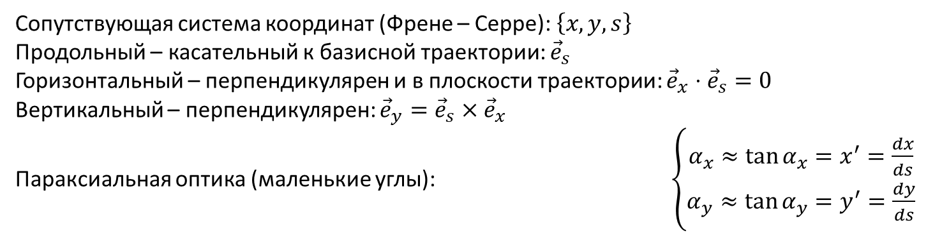
Поперечная динамика: система координат
Сопутствующая система координат (Френе – Серре): $\left\{x,y,s\right\}$
Продольный – касательный к базисной траектории: ${\vec{e}}_{s}$
Горизонтальный – перпендикулярен и в плоскости траектории: ${\vec{e}}_{x}⋅{\vec{e}}_{s}=0$
Вертикальный – перпендикулярен: ${\vec{e}}_{y}={\vec{e}}_{s}×{\vec{e}}_{x}$
Параксиальная оптика (маленькие углы): $\left\{\begin{aligned}{α_{x}≈\tan{α_{x}}=x}^{′}=\frac{dx}{ds} \\ {α_{y}≈\tan{α_{y}}=y}^{′}=\frac{dy}{ds}\end{aligned}\right.$
$$α$$
Notes:
Accelerators are built from magnet blocks

Slide 20
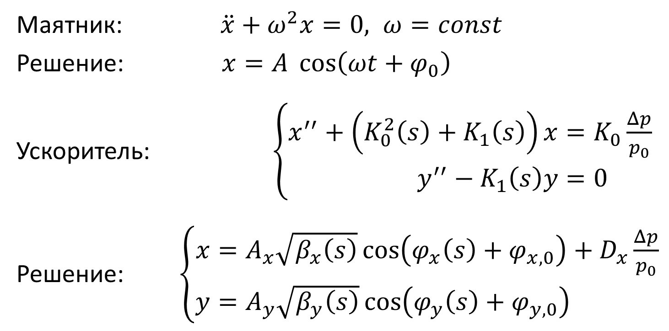
Поперечная динамика: уравнения движения
Маятник: $\ddot{x}+ω^{2}x=0, ω=const$
Решение: $x=A \cos\left(ωt+φ_{0}\right)$
Ускоритель: $\left\{\begin{aligned}x^{′′}+\left(K_{0}^{2}\left(s\right)+K_{1}\left(s\right)\right)x&=K_{0}\frac{Δp}{p_{0}} \\ y^{′′}−K_{1}\left(s\right)y&=0\end{aligned}\right.$
Решение: $\left\{\begin{aligned}x&=A_{x}\sqrt{β_{x}\left(s\right)}\cos\left(φ_{x}\left(s\right)+φ_{x,0}\right)+D_{x}\frac{Δp}{p_{0}} \\ y&=A_{y}\sqrt{β_{y}\left(s\right)}\cos\left(φ_{y}\left(s\right)+φ_{y,0}\right)\end{aligned}\right.$

Slide 21
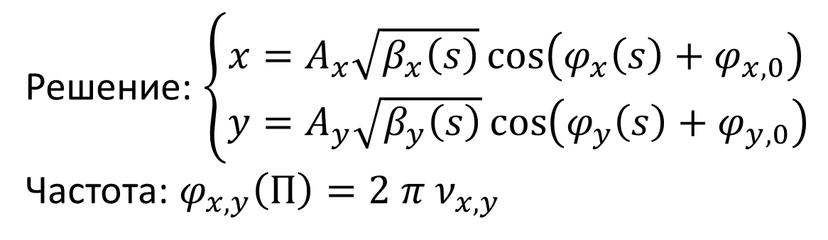
Поперечная динамика: траектории
Решение: $\left\{\begin{aligned}x&=A_{x}\sqrt{β_{x}\left(s\right)}\cos\left(φ_{x}\left(s\right)+φ_{x,0}\right) \\ y&=A_{y}\sqrt{β_{y}\left(s\right)}\cos\left(φ_{y}\left(s\right)+φ_{y,0}\right)\end{aligned}\right.$
Частота: $φ_{x,y}\left(Π\right)=2 π ν_{x,y}$

Slide 22
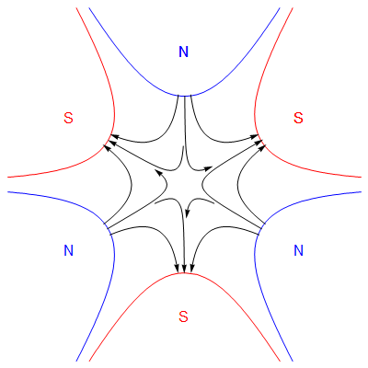
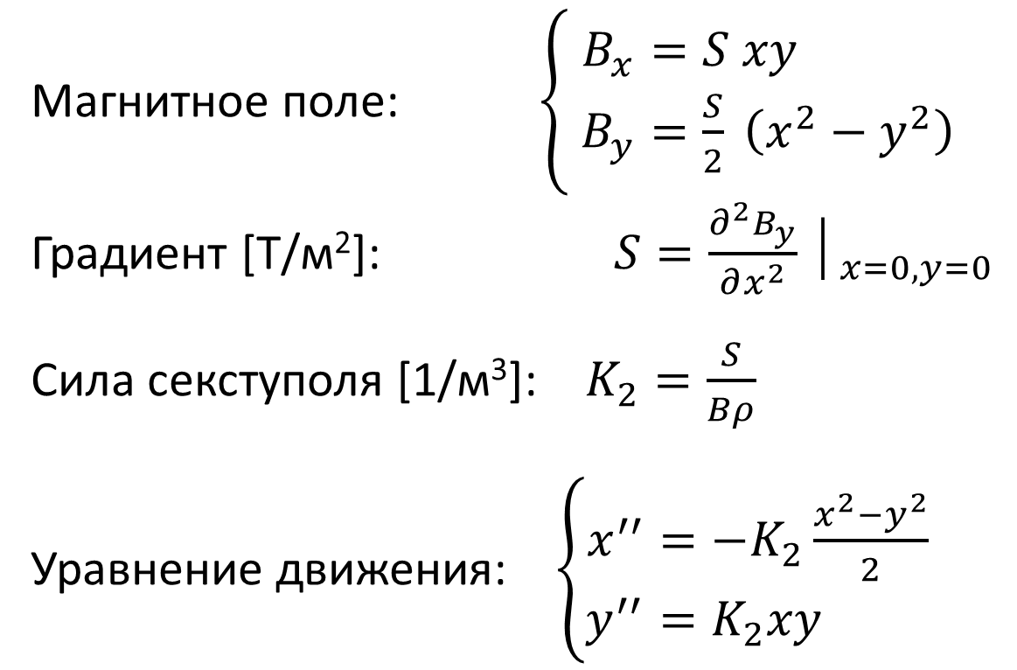
Поперечная динамика: секступоль
Магнитное поле: $\left\{ \begin{aligned}B_{x}&=S xy \\ B_{y}&=\frac{S}{2} \left(x^{2}−y^{2}\right) \end{aligned}\right.$
Градиент [Т/м²]: $S=\frac{∂^{2}B_{y}}{∂x^{2}}│_{x=0,y=0}$
Сила секступоля [1/м³]: $K_{2}=\frac{S}{Bρ}$
Уравнение движения: $\left\{\begin{aligned}x^{′′}&=−K_{2}\frac{x^{2}−y^{2}}{2} \\ y^{′′}&=K_{2}xy\end{aligned}\right.$
Notes:
Particles oscillate around reference orbit. Quadrupole focuses in one plane only.

Slide 23
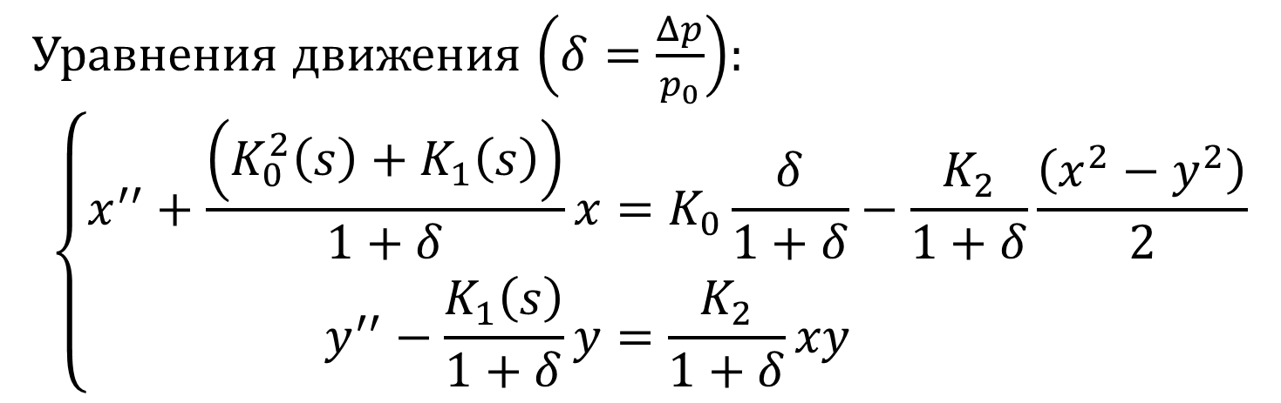
Поперечная динамика: хроматизм
Уравнения движения $\left(δ=\frac{Δp}{p_{0}}\right)$:
$$\left\{\begin{aligned}x^{′′}+\frac{\left(K_{0}^{2}\left(s\right)+K_{1}\left(s\right)\right)}{1+δ}x&=K_{0}\frac{δ}{1+δ}−\frac{K_{2}}{1+δ}\frac{\left(x^{2}−y^{2}\right)}{2} \\ y^{′′}−\frac{K_{1}\left(s\right)}{1+δ}y&=\frac{K_{2}}{1+δ}xy\end{aligned}\right.$$

Slide 24
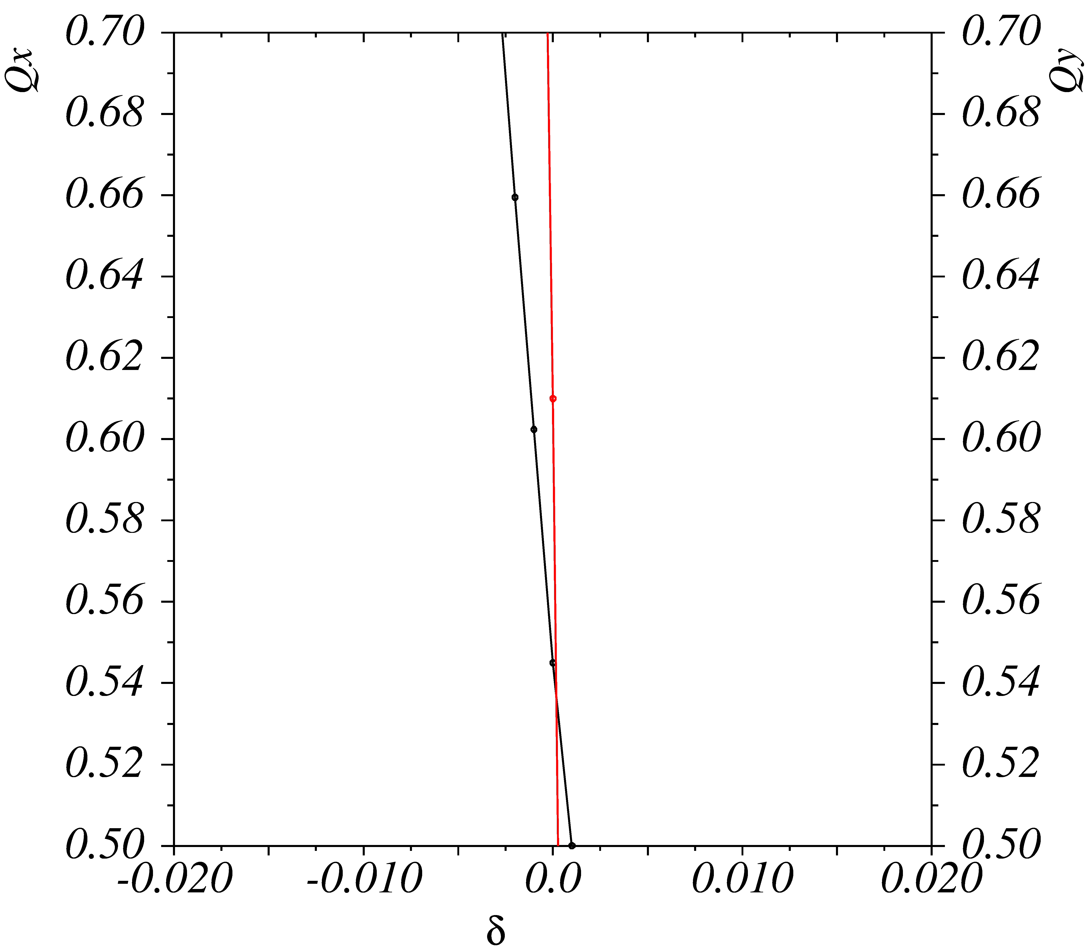
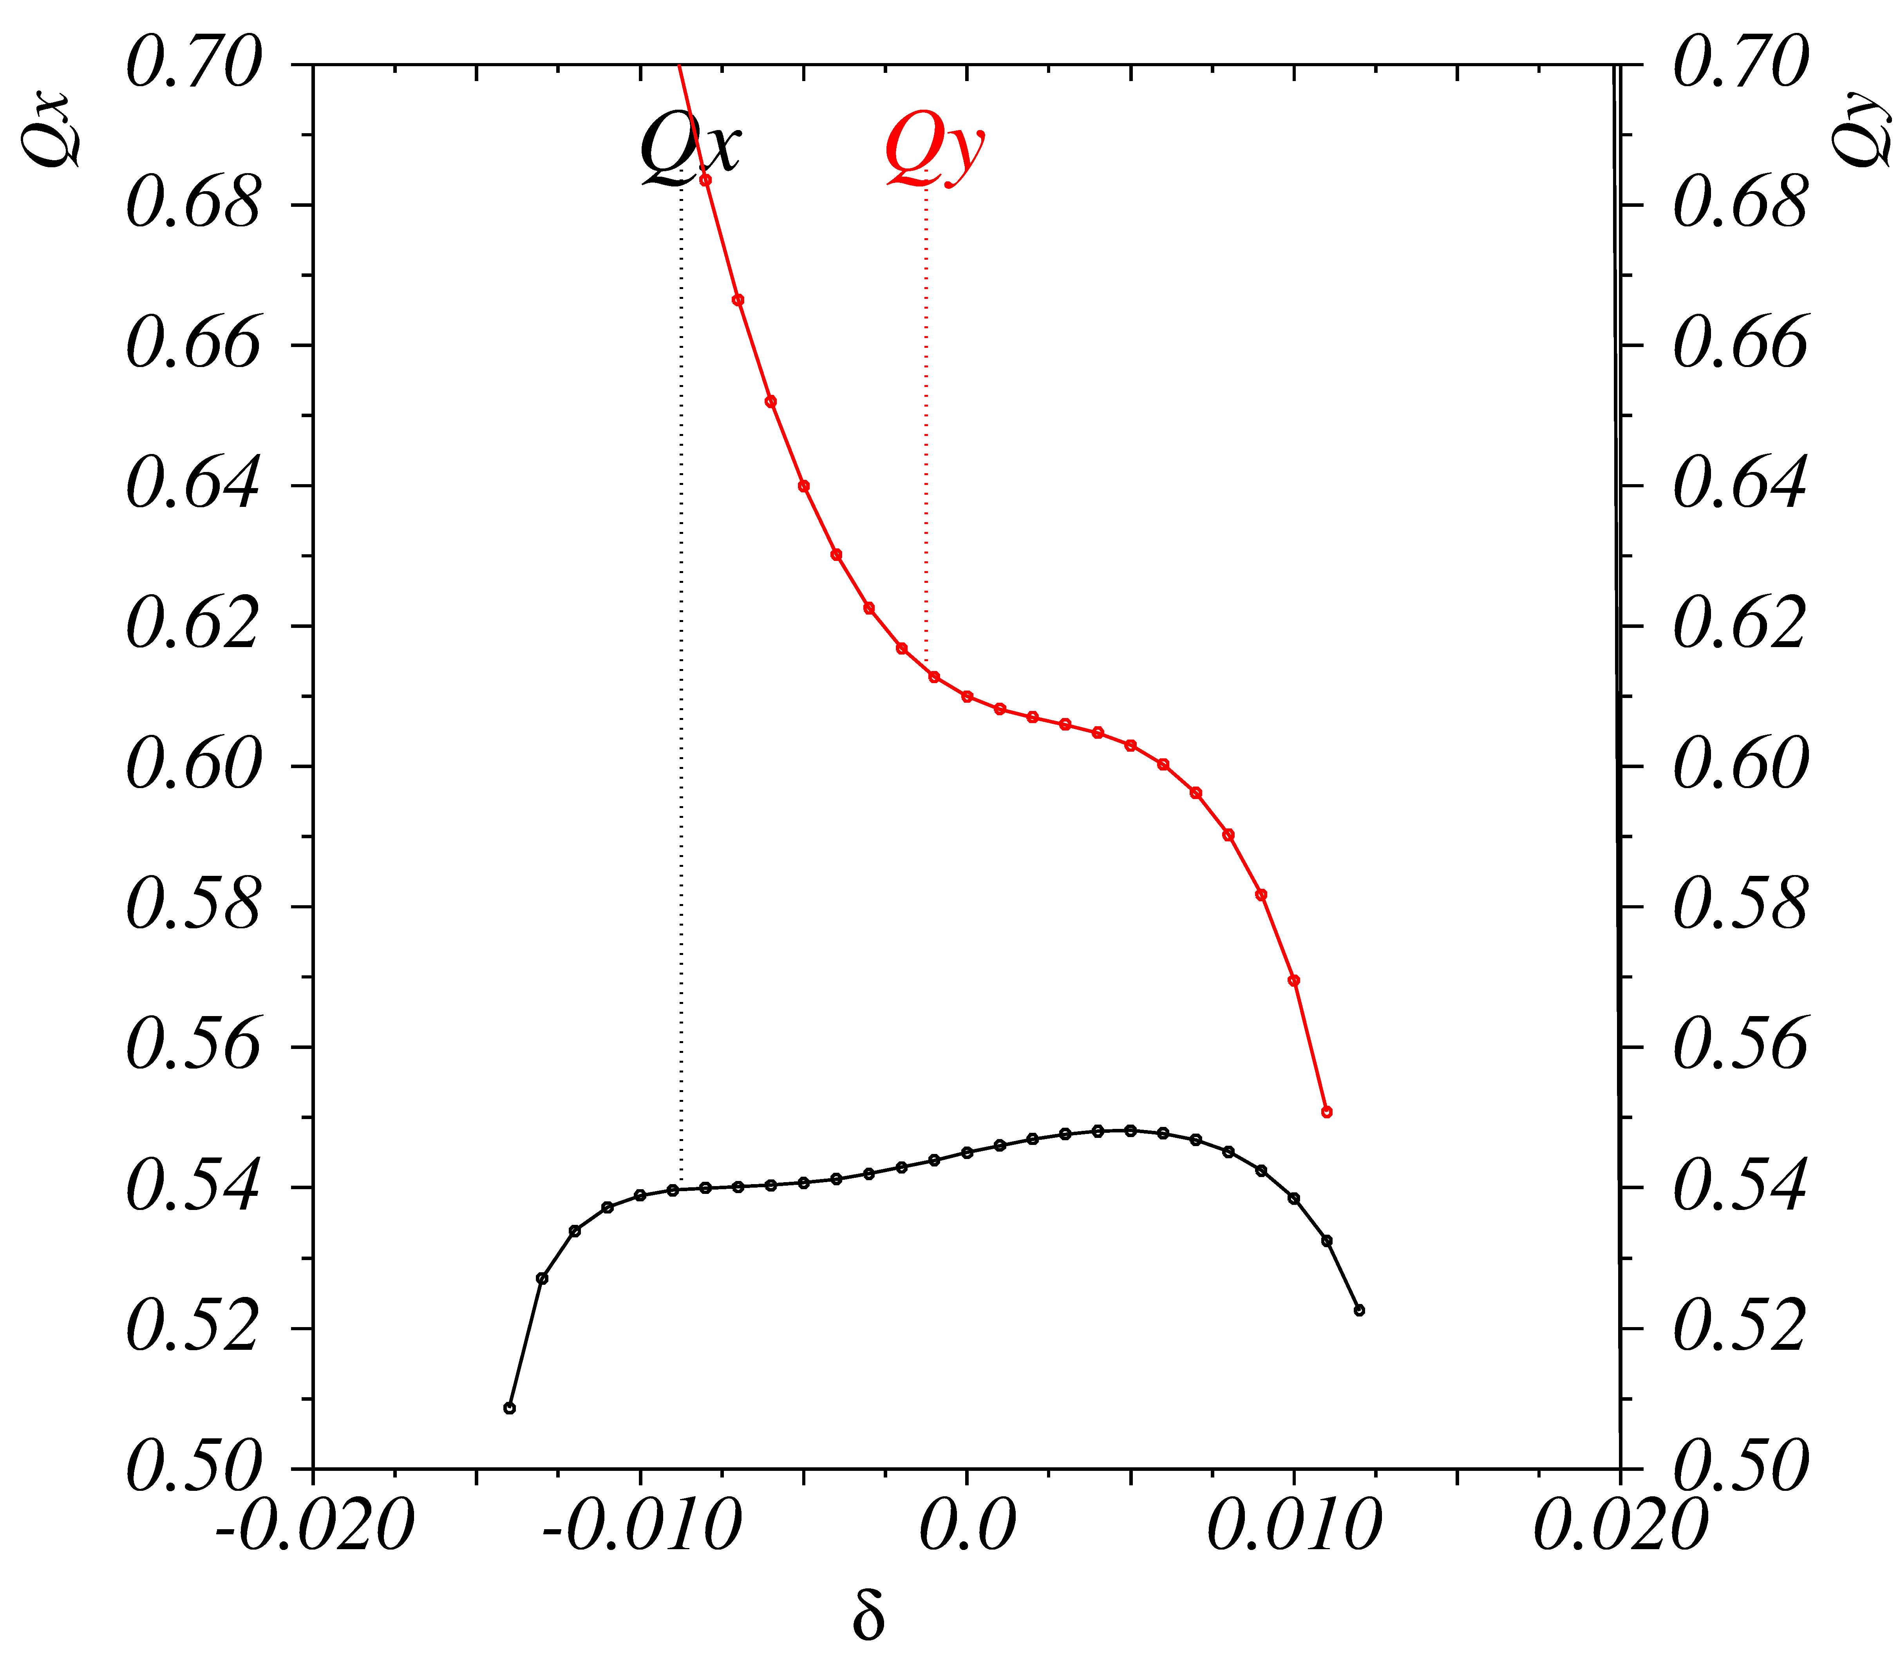
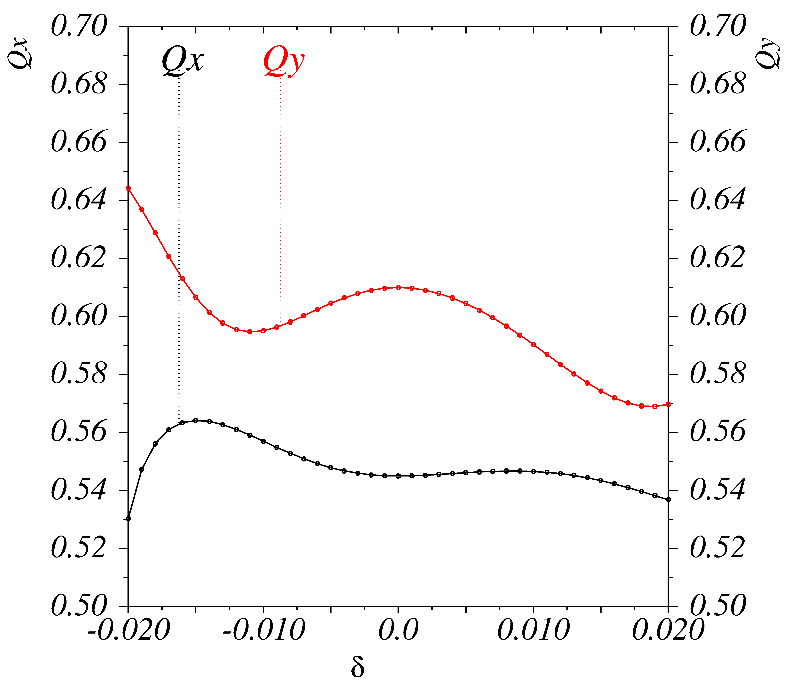
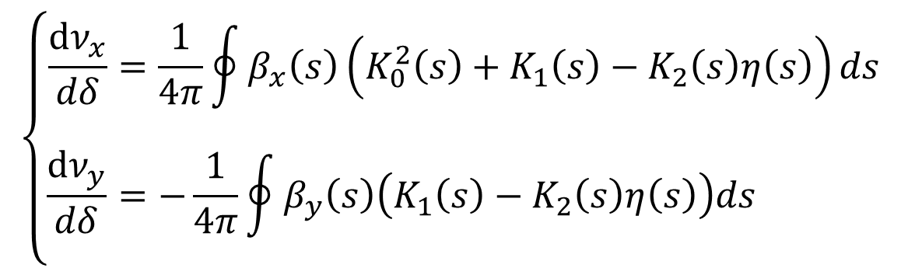

Поперечная динамика: хроматизм
$$\left\{\begin{aligned}\frac{dν_{x}}{dδ}&=\frac{1}{4π}\oint{β_{x}\left(s\right)\left(K_{0}^{2}\left(s\right)+K_{1}\left(s\right)−K_{2}\left(s\right)η\left(s\right)\right)ds} \\ \frac{dν_{y}}{dδ}&=−\frac{1}{4π}\oint{β_{y}\left(s\right)\left(K_{1}\left(s\right)−K_{2}\left(s\right)η\left(s\right)\right)ds}\end{aligned}\right.$$
$$σ_{δ}≈{10}^{−3}$$
Notes:
Зачем компенсировать хроматизм

Slide 25
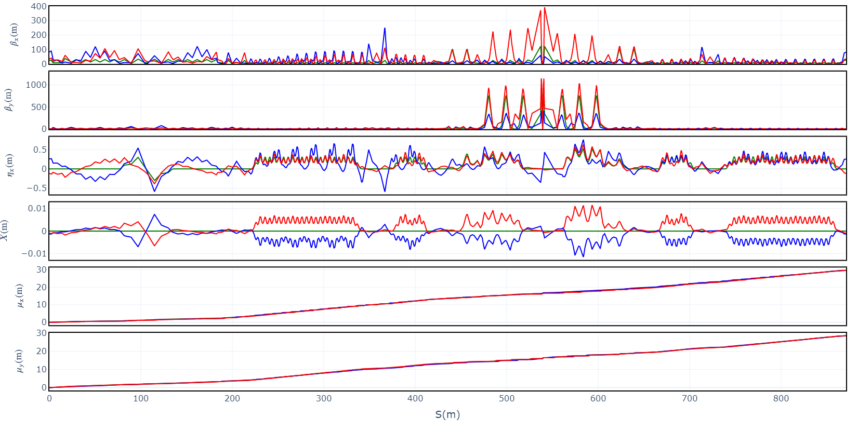
Поперечная динамика: хроматизм

Slide 26
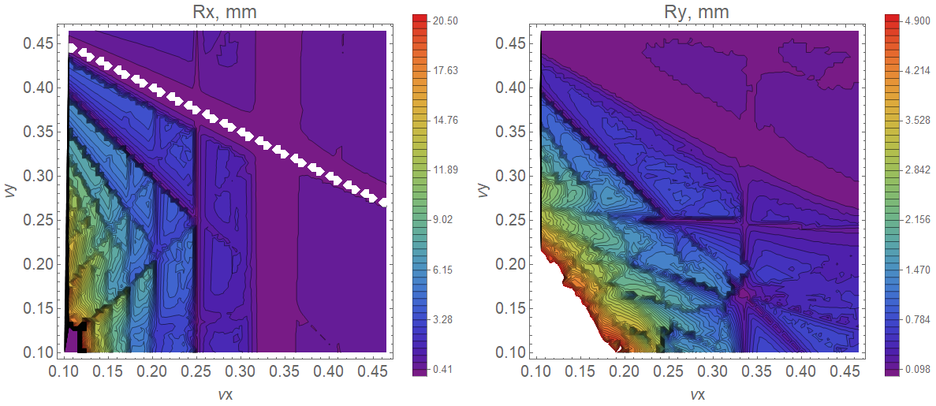


Поперечная динамика: динамическая апертура
$$\left\{\begin{aligned}x^{′′}+\left(K_{0}^{2}\left(s\right)+K_{1}\left(s\right)\right)x&=−K_{2}\frac{\left(x^{2}−y^{2}\right)}{2} \\ y^{′′}−K_{1}\left(s\right)y&=K_{2}xy\end{aligned}\right.$$
$$n ν_{x}+m ν_{y}=k$$

Slide 27

Поперечная динамика: динамическая апертура
$$\left\{\begin{aligned}x^{′′}+\left(K_{0}^{2}\left(s\right)+K_{1}\left(s\right)\right)x&=−K_{2}\frac{\left(x^{2}−y^{2}\right)}{2} \\ y^{′′}−K_{1}\left(s\right)y&=K_{2}xy\end{aligned}\right.$$
$$n ν_{x}+m ν_{y}=k$$

Slide 28


Поперечная динамика: эмиттанс (понятие)
Распределение: $\frac{1}{2πε_{x}} \text{Exp}\left(−\frac{x^{2}+{\left(α_{x} x+β_{x} x^{′}\right)}^{2}}{2ε_{x}}\right)$
Параметры Твисса: $\left\{\begin{aligned}α&=−\frac{1}{2}\frac{dβ}{ds} \\ γ&=\frac{1+α^{2}}{β}\end{aligned}\right.$
Средние значения: $\left\{\begin{aligned}\left\langle x^{2}\right\rangle &=σ_{x}^{2}=ε_{x}β_{x} \\ \left\langle {x^{′}}^{2}\right\rangle &=σ_{x^{′}}^{2}=ε_{x}γ_{x}\end{aligned}\right.$
Фазовый эллипс: $x^{2}+{\left(α x+β x^{′}\right)}^{2}=ε_{x}$

Slide 29

Поперечная динамика: эмиттанс (радиационный)
Потери на СИ за оборот: $U_{0}=\frac{2}{3}\frac{r_{e}}{{\left(m_{e}c^{2}\right)}^{3}}β^{3}E_{0}^{4}I_{2}$
Затухание: $\frac{1}{τ_{ε,x,y}}=\frac{U_{0}}{2E_{0}}\frac{J_{ε,x,y}}{T_{0}}$
(потери на СИ и восстановление в резонаторе):
Равновесие: $\left\{\begin{aligned}σ_{δ}^{2}&=\frac{C_{q}γ_{0}^{2}}{J_{ε}}\frac{I_{3}}{I_{2}}∝\frac{1}{ρ} \\ ε_{x}&=\frac{C_{q}γ_{0}^{2}}{J_{x}}\frac{I_{5}}{I_{2}}∝\frac{1}{ρ}\end{aligned}\right.$
$I_{2}=\oint{\frac{ds}{ρ^{2}}}$, $I_{3}=\oint{\frac{ds}{{|ρ|}^{3}}}$, $I_{5}=\oint{\frac{(γ_{x}η_{x}+2α_{x}β_{x}+β_{x}η_{x}^{′})ds}{{|ρ|}^{3}}}$, $J_{ε}=2$, $J_{x,y}=1$

Slide 30



Поперечная динамика: эмиттанс (Супер с-тау)

Slide 31
Тушек (AdA) эффект (Б.Тушек 1963)
Notes:
Бруно Тушек

Slide 32

Тушек (AdA) эффект (Б.Тушек 1963)
Однократное рассеяние на большие углы (Møller)
передача энергии из поперечной плоскости в продольную
Время жизни: $\frac{1}{τ_{T}}={\left\langle \frac{r_{e}^{2}cN_{e}}{8πγ^{2}σ_{x}σ_{y}σ_{s}}\int_{δ_{m}}^{∞}{F}\left(τ\right)dτ\right\rangle }_{Π}$
Энергетическая апертура: $δ=\frac{Δp}{p_{0}}∈ [−δ_{m},δ_{m}]$
Notes:
Бруно Тушек

Slide 33

Внутри сгустковое рассеяние (IBS)
Многократное рассеяние на маленькие углы (Møller)
 | Координата | Угол | Энергия | Фазовый объём
До | $$x_{β}=x$$ | $$x_{β}^{′}=±\frac{p_{x}}{p_{0}}$$ | $$δ=\frac{Δp}{p_{0}}=0$$ | $$ε_{x}=2\frac{x^{2}+β_{x}^{2}{x_{β}^{′}}^{2}}{β_{x}}$$
После | $$x_{β}=x±D_{x}δ$$ | $$x_{β}^{′}=0$$ | $$δ=γ\frac{p_{x}}{p_{0}}$$ | $$ε_{x}=\frac{{\left(x+D_{x}δ \right)}^{2}+{\left(x−D_{x}δ \right)}^{2}}{β_{x}}$$
 | $$Δε_{x}=2\frac{D_{x}^{2}δ^{2}−β_{x}^{2}{x_{β}^{′}}^{2}}{β_{x}}=2{\left(\frac{p_{x}}{p_{0}}\right)}^{2}\frac{D_{x}^{2}γ^{2}−β_{x}^{2}}{β_{x}}$$
Notes:
Бруно Тушек

Slide 34


Внутри сгустковое рассеяние (Супер с-тау)
Notes:
Бруно Тушек

Slide 35



Внутри сгустковое рассеяние (Супер с-тау)
Notes:
Бруно Тушек

Slide 36




Wiggler (змейка)
Потери на СИ за оборот: $U_{0}=\frac{2}{3}\frac{r_{e}}{{\left(m_{e}c^{2}\right)}^{3}}β^{3}E_{0}^{4}\oint{\frac{ds}{ρ^{2}}}$
$$U_{0}\left[кэВ\right]=88.46\frac{E_{0}^{4}\left[ГэВ\right]}{ρ\left[м\right]}$$

Slide 37




Светимость
Число событий: $dN=σ×v_{rel}n_{1}n_{2} dV dt$
Светимость: $ℒ=\frac{\dot{N}}{σ}=\frac{N_{1}N_{2}}{4πσ_{x}^{∗}σ_{y}^{∗}\sqrt{1+φ^{2}}}f_{0}N_{bunch}F=ℒ_{0}×F$
Угол Пивинского (1967): $φ=\frac{σ_{s}}{σ_{x}^{∗}}\tan{θ}$
Число частиц в сгустке
Частота обращения
Число сгустков
hourglass
$$\sqrt{ε_{y}β_{y}^{∗}}$$
$$\sqrt{ε_{x}β_{x}^{∗}}$$

Slide 38






Светимость: минимальная бета
Светимость: $ℒ_{1}=\frac{\dot{N}}{σ}=ℒ_{0}×F$, $ℒ_{0}=\frac{N_{1}N_{2}}{4πσ_{x}^{∗}σ_{y}^{∗}\sqrt{1+φ^{2}}}f_{0}N_{bunch}$
Hourglass: $F=\frac{re^{\frac{r^{2}}{2}}}{\sqrt{π}}K_{0}\left(\frac{r^{2}}{2}\right)$, $r=\frac{β_{y}^{∗}\sqrt{1+φ^{2}}}{σ_{s}}$
$β\left(s\right)=β_{0}+\frac{s^{2}}{β_{0}}$, $σ_{s}≈0.01 м$
$$β_{y}^{∗} ≳\frac{σ_{s}}{\sqrt{1+φ^{2}}}$$
$$φ=\frac{σ_{s}}{σ_{x}^{∗}}\tan{θ}$$
Notes:
Какая минимальная бета? hourglass effect

Slide 39



Эффекты встречи
$$\begin{aligned}y&=σ_{y}, G=41\frac{Т}{м} \\ Δy^{′}&≈0.3 мрад\end{aligned}$$
Notes:
Удар сравним с финальной линзой

Slide 40




Эффекты встречи
$$\begin{aligned}\begin{aligned}Δx^{′}\end{aligned}&≈−\frac{2Nr_{e}}{γσ_{x}^{2}\left(1+φ^{2}\right)}x=−\frac{4π}{β_{x}^{∗}}ξ_{x} x \\ Δy^{′}&≈−\frac{2Nr_{e}}{γσ_{y}σ_{x}\sqrt{1+φ^{2}}}y=−\frac{4π}{β_{y}^{∗}}ξ_{y} y\end{aligned}$$
$$\begin{aligned}ξ_{x}&=\frac{Nr_{e}}{2π γ}\frac{β_{x}^{∗}}{σ_{x}^{2}\left(1+φ^{2}\right)} \\ ξ_{y}&=\frac{Nr_{e}}{2π γ}\frac{β_{y}^{∗}}{σ_{y}σ_{x}\sqrt{1+φ^{2}}}\end{aligned}$$
Notes:
Выбор частоты выше 0.5

Slide 41
Эффекты встречи: максимальная кси
$ℒ=\frac{γ}{2er_{e}}⋅\frac{I_{tot}ξ_{y}}{β_{y}^{∗}}$, $ξ_{y}=\frac{Nr_{e}}{2π γ}\frac{β_{y}^{∗}}{σ_{y}σ_{x}\sqrt{1+φ^{2}}}$, $I_{tot}=eN_{p}f_{0}N_{bunch}$
$\max{ξ_{y}≈0.09}$ (Mobius accelerator-CESR, VEPP-2000, LEP)
J. Seeman, SLAC-PUB-3825, 1985
Notes:
Какая кси? Кси насыщается

Slide 42





Максимальные токи
Светимость $ℒ=\frac{γ}{2er_{e}}⋅\frac{I_{tot}ξ_{y}}{β_{y}^{∗}}$
 | PEP-II |  | KEKB |  | DAΦNE
 | LER $e^{+}$ | HER $e^{−}$ | LER $e^{+}$ | HER $e^{−}$ | $$e^{+}$$ | $$e^{−}$$
Период, м | 2200 | 2200 | 3016 | 3016 | 97.69 | 97.69
Энергия, ГэВ | 3.1 | 9.0 | 3.5 | 8.0 | 0.51 | 0.51
Время затухания, оборотов | 8000 | 5000 | 4000 | 4000 | 110000 | 110000
Ток, А | 3.21 | 2.07 | 2.0 | 1.4 | 1.4 | 2.45

Slide 43

Крабовая перетяжка (P.Raimondi 2006)
Светимость $ℒ=\frac{γ}{2er_{e}}⋅\frac{I_{tot}ξ_{y}}{β_{y}^{∗}}$
Угол Пивинского $φ=\frac{σ_{s}}{σ_{x}^{∗}}\tan{θ≫1}$
$β_{y}^{∗}≈\frac{σ_{x}}{θ}≪σ_{z}$ (нет hour-glass)
CRAB секступоли подавляют резонансы $ξ_{y}∼0.2$

Slide 44
Крабовая перетяжка (P.Raimondi 2006)
Светимость $ℒ=\frac{γ}{2er_{e}}⋅\frac{I_{tot}ξ_{y}}{β_{y}^{∗}}$
Угол Пивинского $φ=\frac{σ_{s}}{σ_{x}^{∗}}\tan{θ≫1}$
$β_{y}^{∗}≈\frac{σ_{x}}{θ}≪σ_{z}$ (нет hour-glass)
CRAB секступоли подавляют резонансы $ξ_{y}∼0.2$

Slide 45
Эффекты встречи: крабовая перетяжка
Обычная встреча
Крабовая перетяжка

Slide 46


Крабовая перетяжка на DAΦNE (INFN, Italy)
Крабовая перетяжка увеличила светимость в 3 раза
DAΦNE Φ-factory
Footprint (FMA) для DAΦNE с и без CW.
Голубой – регулярные, красный – стохастические траектории.

Slide 47

Эффекты встречи: крабовая перетяжка

Slide 48


Промежуток встречи
$$\frac{dμ_{y}}{dδ}≈−\frac{L^{∗}}{β_{y}^{∗}}$$

Slide 49
2021: Траектории

Slide 50


Финальный фокус
$$\frac{dμ_{y}}{dδ}≈−\frac{L^{∗}}{β_{y}^{∗}}$$
Экранирующий соленоид
Компенсирующий соленоид
QD0, 200 mm
–100 Т/m
QF1, 200 mm
70 Т/m
Be-труба ±150 мм,
∅30 мм, охл.
Корр. обмотки
BPMs
Y-камера,
охл.
BPMs
e+
IP
e-
L* =
ФФ вакуумная камера
Криостат с ФФ магнитами
50

Slide 51

Супер С-тау фабрика
IP
Промежуток встречи
СЗ
СЗ
Xing
СЗ
Инж

Slide 52

Супер С-тау фабрика

Slide 53



Параметры Супер с-тау фабрики
E(MeV) | 1500 | 2000 | 2500 | 3000 | 3500
$Π$(m) | 870.949
$2θ$(mrad) | 60
$ε_{y}/ε_{x}$(%) | 0.5
$β_{x}^{∗}/β_{y}^{∗}$ (mm) | 100/1
I(A) | 2 | 2 | 2 | 2 | 2
$N_{e/bunch}×{10}^{−10}$ | 9 | 8 | 7 | 8 | 9
$N_{b}$ | 420 | 472 | 540 | 472 | 420
$δ_{RF}$(%) | 1.9 | 2 | 2 | 1.8 | 1.8
$σ_{e}×{10}^{3}$ (SR/IBS+WG) | 0.28/1.1 | 0.37/1.1 | 0.5/1.1 | 0.6/1.2 | 0.7/1.5
$σ_{s}$(mm) (SR/IBS+WG) | 3.6/14 | 5/14 | 6/14 | 7/15 | 8/15
$ε_{x}$(nm) (SR/IBS+WG) | 2.3/7.3 | 4/4.9 | 6/4.3 | 9/5 | 12/6.8
$L_{HG}×{10}^{−35}\left(cm^{−2}s^{−1}\right)$ | 0.87 | 1.1 | 1 | 1 | 1
$ξ_{x}/ξ_{y}$ | 0.008/0.17 | 0.005/0.14 | 0.004/0.1 | 0.003/0.09 | 0.003/0.07
SuperKEKB 2020 $β_{y}^{∗}=0.8 mm$
PEPII: I(e+)=3.2 A PEPII
DAFNE : I(e-)=2.45A
SuperKEKB: $L=4.7×{10}^{34}$
Notes:
60

Slide 54
Список для чтения
https://cas.web.cern.ch/
New generation electron-positron factories, Mikhail Zobov (Frascati), Phys.Part.Nucl. 42 (2011), 782-799
Reviews of Accelerator Science and Technology, vol. 7 2014
  Collision Technologies for Circular Colliders, E.Levichev
  Collider Beam Physics, F.Zimmermann
  Electron-Positron Circular Colliders, K.Oide

Slide 55
Что не рассказал
Продольное движение, синхротронные колебания
Нелинейная динамика, резонансы
Светимость:
  Круглые пучки
  Crab crossing
  Travelling waist
  Продольная RF фокусировка
Инжекция
Монохроматизация
Коллективные эффекты
  Импеданс
  Электронные облака
  HOM
Обратные связи

Slide 56













Диапазон энергий
$$R≡\frac{σ\left(e^{+}e^{−}→hadrons\right)}{σ_{0}\left(e^{+}e^{−}→μ^{+}μ^{−}\right)}$$
$$ψ\left(4040\right)$$
$$J/ψ$$
$$ψ\left(2S\right)$$
$$ψ\left(4160\right)$$
$$ψ\left(4415\right)$$
$$ψ\left(3770\right)$$
$$τ$$
$$D$$
$$D_{s}$$
$$Λ_{c}$$
$$Ξ_{c}$$

Slide 57
Что рассказал
Что можно увидеть в микроскоп
  энергия и расстояние, принцип неопределённости
История
  Циклотрон
  Бетатрон
  Синхротрон и автофазировка
  Энергия в системе центра масс, встречные пучки, AdA
  Нобелевские премии
Поперечная динамика
  Диполь, магнитная жёсткость, уравнение движения
  Квадруполь, градиент, фокусировка, уравнения движения
  Сильная фокусировка
  Система координат, уравнения движения, траектории, бета функция, ФОДО ячейка
  Секступоль, градиент, уравнения движения
  Хроматизм, уравнения движения, частоты и бета от дельта
  Динамическая апертура
  Эмиттанс, понятие и радиационный, времена затухания, примеры Супер-Стау
Тушек и внутрисгустковое рассеяние, пример Супер-Стау
Светимость
  Hour-glass, какая минимальная бета
  Эффекты встречи, кси, выбор частоты, светимость через кси и ток, максимальная кси
  Максимальные токи и к чему они приводят
  CRAB waist, идея, подавление резонансов в светимости и размерах
Супер с-тау фабрика
  Промежуток встречи, оптические функции, секции коррекции хроматизма
  Организация места встречи Супер с-тау, минимальная L*,
  Всё кольцо

Slide 58

Лишние
$K2L=±\frac{1}{2θβ_{y}^{∗}β_{y}}\sqrt{\frac{β_{x}^{∗}}{β_{x}}}$

Slide 59

Внутри сгустковое рассеяние (IBS)
Инкременты: $\frac{1}{τ_{s,x,y}}=\frac{N}{σ_{s}σ_{δ}σ_{x}σ_{px}σ_{y}σ_{py}}\frac{F\left(a_{s,x,y},b_{s,x,y}\right)}{γ^{4}}$
Инвариант: $\left(\frac{1}{γ^{2}}−α\right)σ_{δ}^{2}+σ_{px}^{2}{+σ}_{py}^{2}=const$
American Physical Society’s 2017 Robert R. Wilson Prize for Outstanding Achievement in the Physics of Particle Accelerators
Anton Piwinski, James D. Bjorken and Sekazi K. Mtingwa
Notes:
Бруно Тушек

